Slide 1

Волонтерский проект «SuperSTARость»
Конаныхина Галина
г. Тула

Slide 2
Цель проекта: Улучшить физическое и психо-эмоциональное состояние людей старшего возраста, находящихся в социальных учреждениях Тульской области

Slide 3
Направления проекта
мастер-классы
музыкальная гостиная
фильмотерапия
физические упражнения (скандинавская ходьба, дыхательная гимнастика)
оказание социально-сервисных услуг
экологические акции
патриотические мероприятия
привлечение к участию в массовых мероприятиях и акциях целевой группы проекта

Slide 4
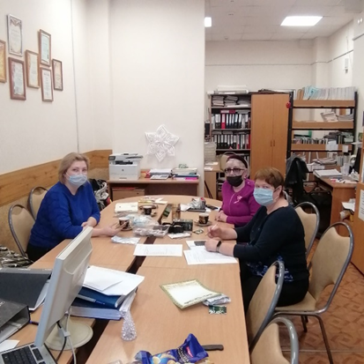
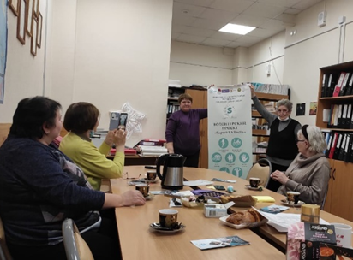
Собрания штаба проекта

Slide 5
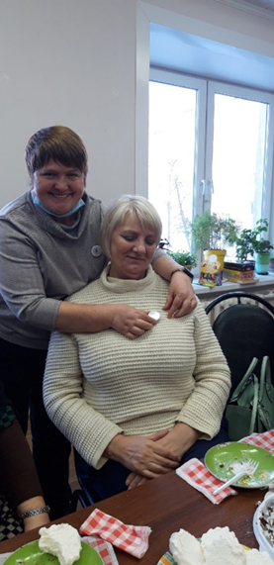
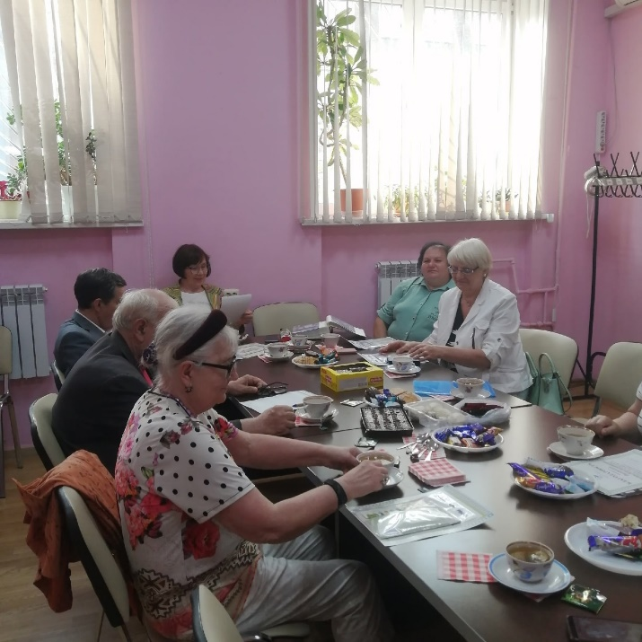
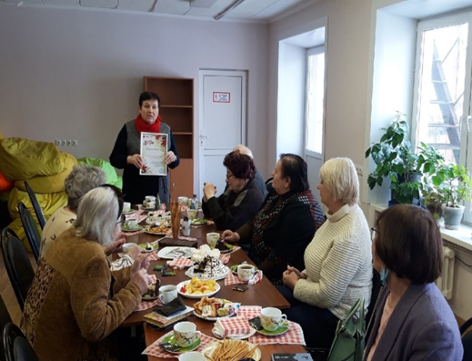
Собрания штаба проекта

Slide 6
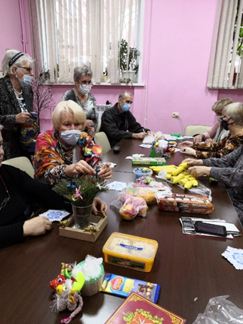
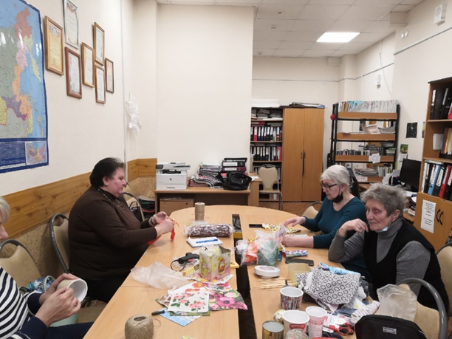
Подготовка мастер-классов

Slide 7
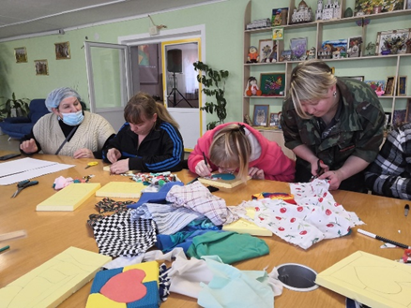
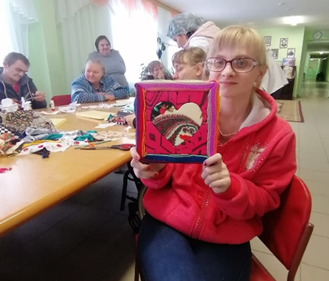
Мастер-класс «Панно в технике «кинусайга»

Slide 8
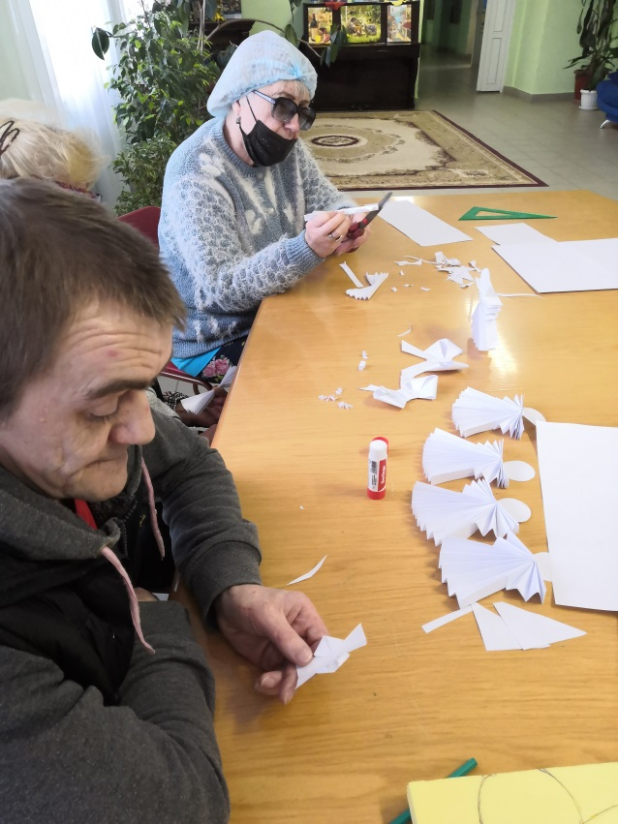
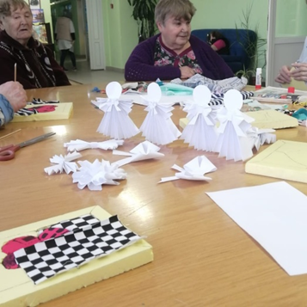
Мастер-класс «Рождественские ангелочки»

Slide 9
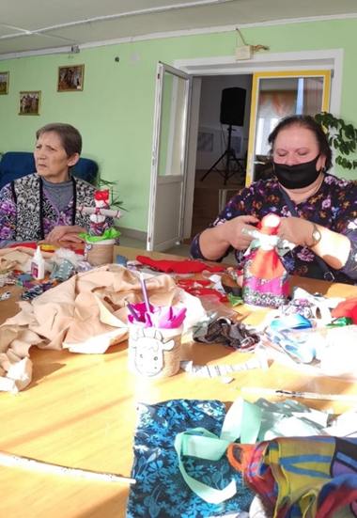
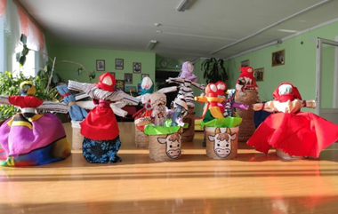
Мастер-класс «Обережные куклы»

Slide 10
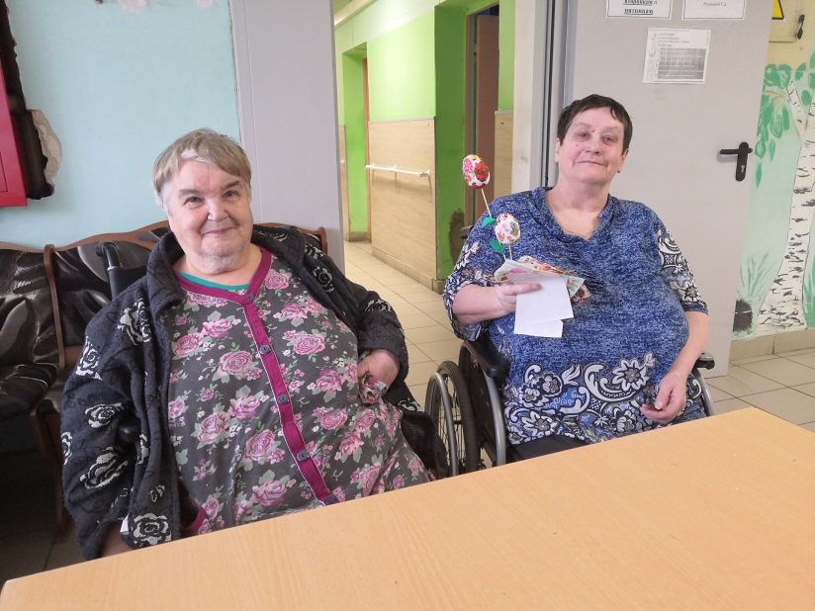
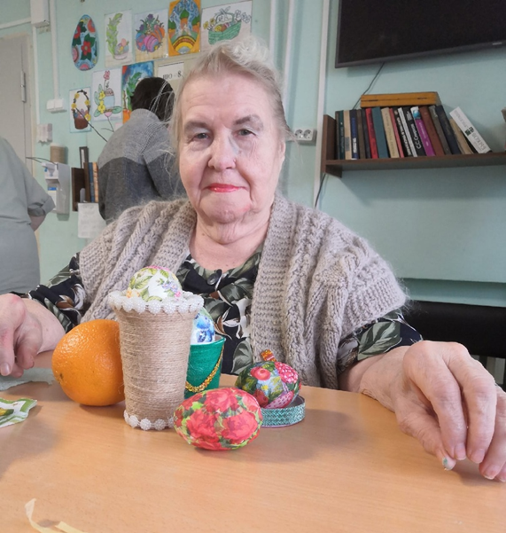
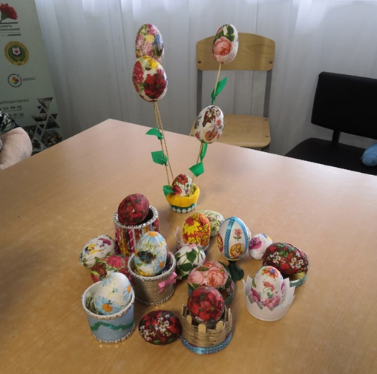
Мастер-класс «Пасхальные яйца в технике «декупаж»

Slide 11
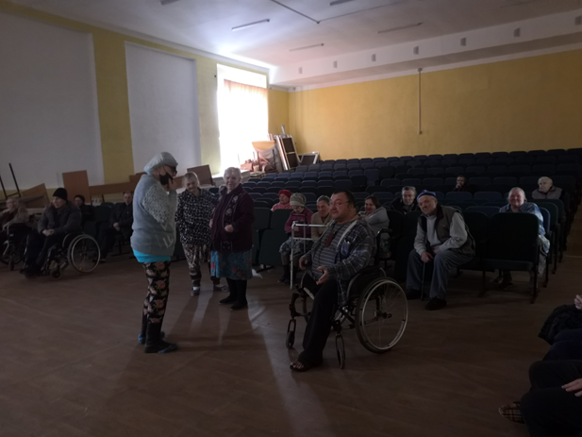
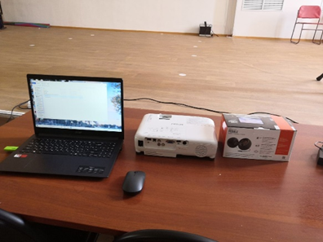
Фильмотерапия

Slide 12
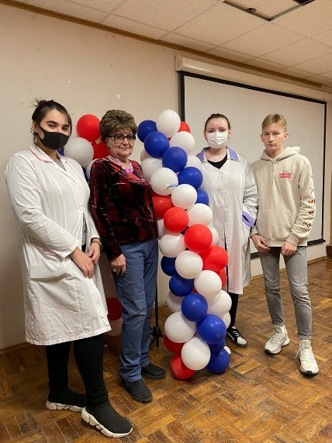
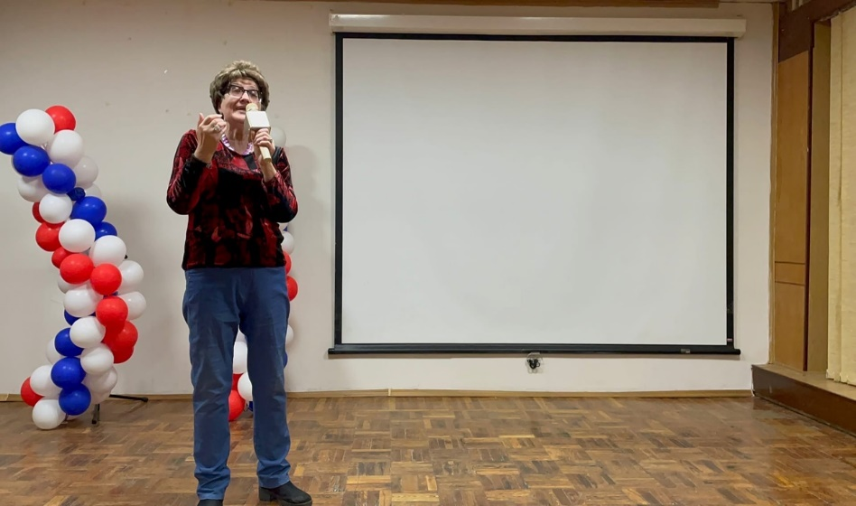
Онлайн-концерт в честь 79-ой годовщины обороны Тулы

Slide 13
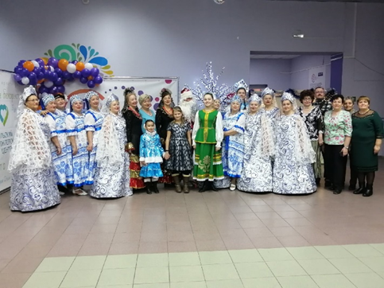
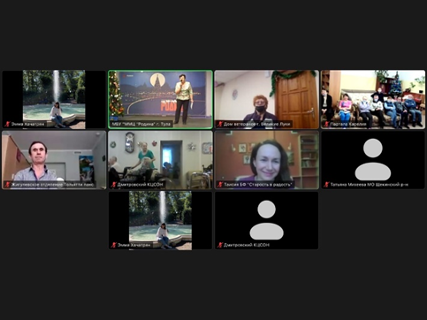
Новогодний онлайн-концерт

Slide 14
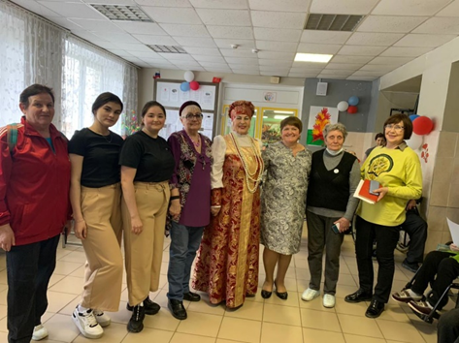
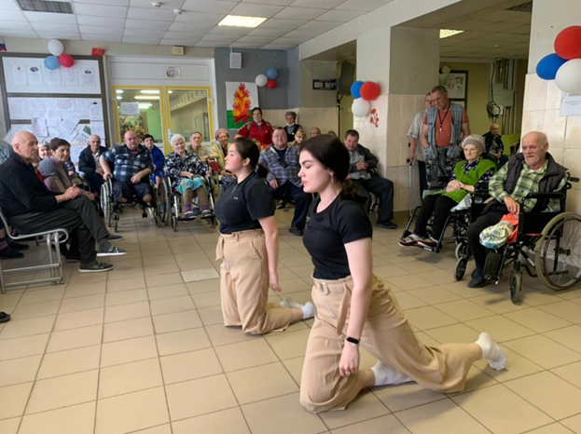
Концерт в честь Дня Победы в Дубенском доме-интернате

Slide 15
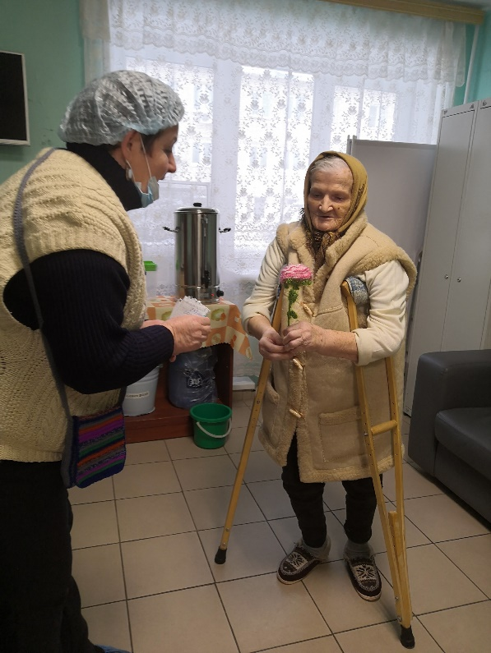
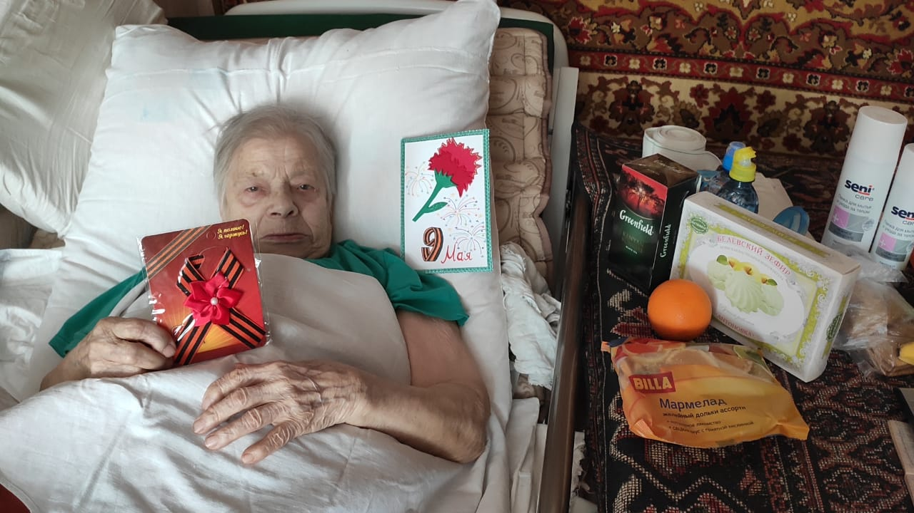
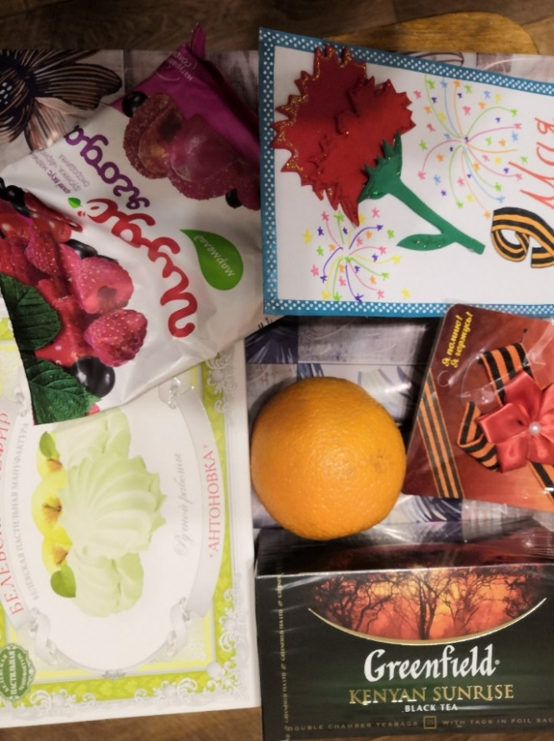
Вручение подарков одиноким ветеранам

Slide 16
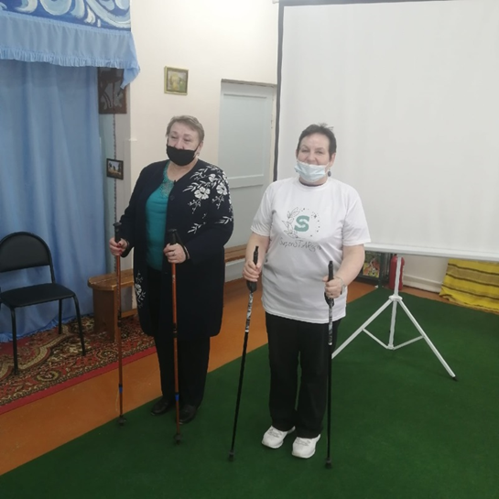
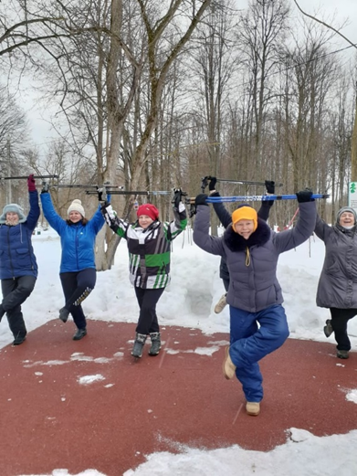
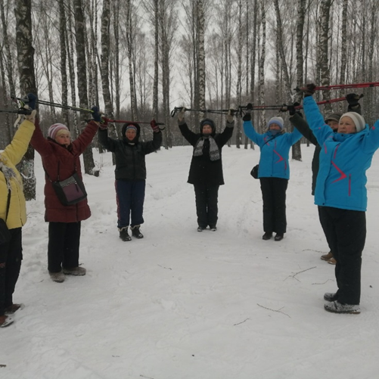
Скандинавская ходьба

Slide 17
Мы не мало на свете успеем, Наша жизнь отгорит не зазря, Если зёрна добра мы посеем, Завтра всходы поднимет заря

Slide 18
СПАСИБО ЗА ВНИМАНИЕ!
Остались вопросы?
Задайте их по почте
surpriz66@mail.ru
или по телефону
+7 (905) 116-58-92

